Slide 1
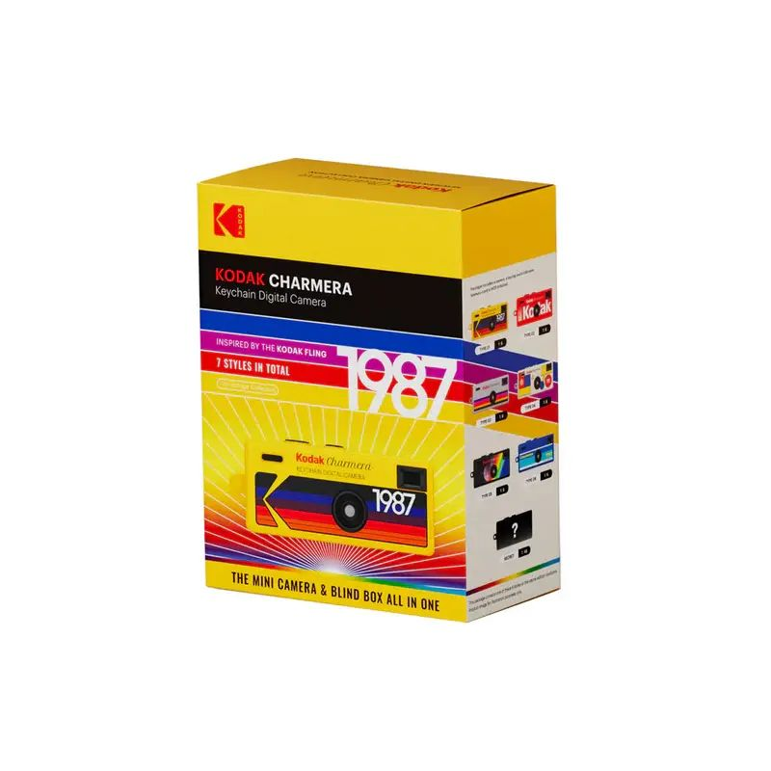
新品 Newsfeed 介紹
Week of 24/8
🔥 中熱度
10
Charmera鑰匙圈扣數碼相機盲盒(隨機發貨) - 1盒 [香港行貨]
Hey iLady（H6092001）
H6092001_S_4897116931801
🔗 按 SKU 開啟 HKTVmall 產品頁
售價（估）
7月 GMV
7月銷量
$218
$6,976
32 件
💡 建議 Newsfeed 角度
• 跟隨社交熱度話題，順勢推出 Newsfeed 內容
📦 HKTVmall 產品圖（參考）
📢 Kodak Charmera 盲盒相機開箱 11 個月前 144K + threads 排隊熱話；真實體驗 7 個月前 15K
📺 https://www.youtube.com/watch?v=_tfbJ8fsS5E
Newsfeed Hot Items Dashboard ｜ fificheck.github.io/newsfeed-hot-items-dashboard ｜ 週一自動更新

